Slide 1

Introduktion til argumentation
Argumentets dele
Toulmins argumentationsmodel

Slide 2
Hvorfor argumentation?
Fra bekendtgørelsen i dansk, 1.2. Formål:
”Centralt står arbejdet med elevernes udtryksfærdighed med fokus på et sikkert sprogligt udtryk og formidlingsbevidsthed. Sikker udtryksfærdighed og kritisk-analytisk sans fremmer elevernes muligheder for som medborgere at orientere sig og handle i et moderne, demokratisk, digitaliseret og globalt orienteret samfund.”
Godt i forhold til andre faglige sammenhænge:
De tværfaglige: DHO, SRO, SRP
Andre fag: Faglig argumentation findes i ALLE fag!
Skriftlig eksamen: En af de tre genrer er den ”debatterende artikel”, hvori man skal…:
” præsentere emnet gennem en fokuseret indledning og diskussion og forsøge at overbevise [sin] læser gennem en stærk og velgennemtænkt argumentation med en afslutning, der markerer [ens] synspunkt ”

Slide 3
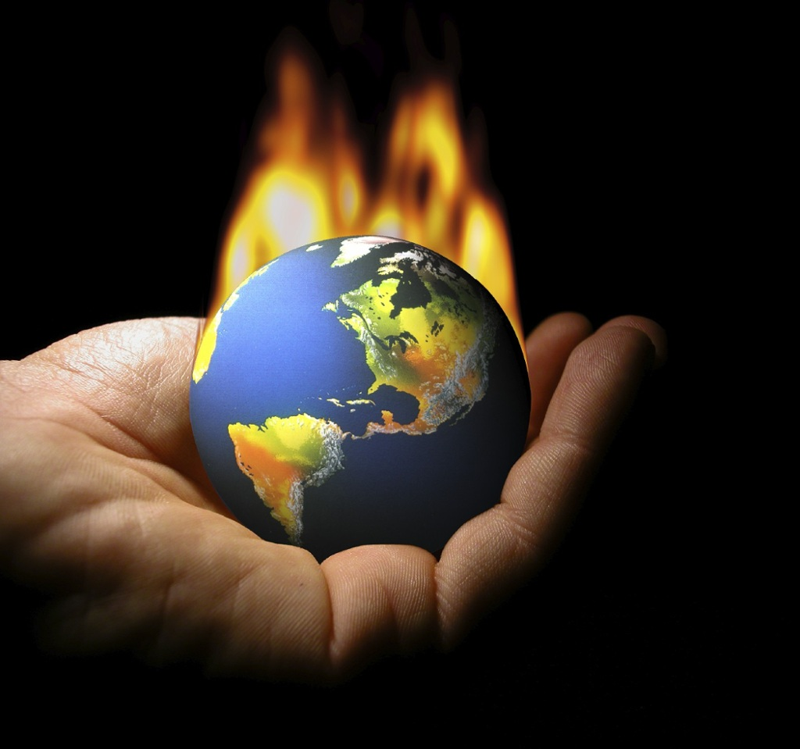
Vores fokus i ”argumentation og retorik”
Det tematiske emne er i denne forbindelse klima – og miljøforandringer, og tekster med synspunkter om dette.
De centrale begreber er: Påstand, belæg, hjemmel, gendrivelse, rygdækning og styrkemarkører. + Det retoriske pentagram.
Næste gang skal vi undersøge, hvilke argumentationsgreb en afsender kan bruge for at vinde tilslutning til sit synspunkt. Endvidere skal vi også se på, hvordan en taler arbejder på at overbevise sin modtager ved hjælp af forskellige appelformer: etos, patos og logos.

Slide 4
Retorik:
Søger at afdække de sproglige virkemidler, hvormed en sprogbruger forsøger at påvirke en anden sprogbrugers opfattelse og oplevelse af virkeligheden.
Argumentationsanalyse:
Søger at afdække de tankegange, som en sprogbruger udtrykker sprogligt for at påvirke en anden sprogbruger.

Slide 5
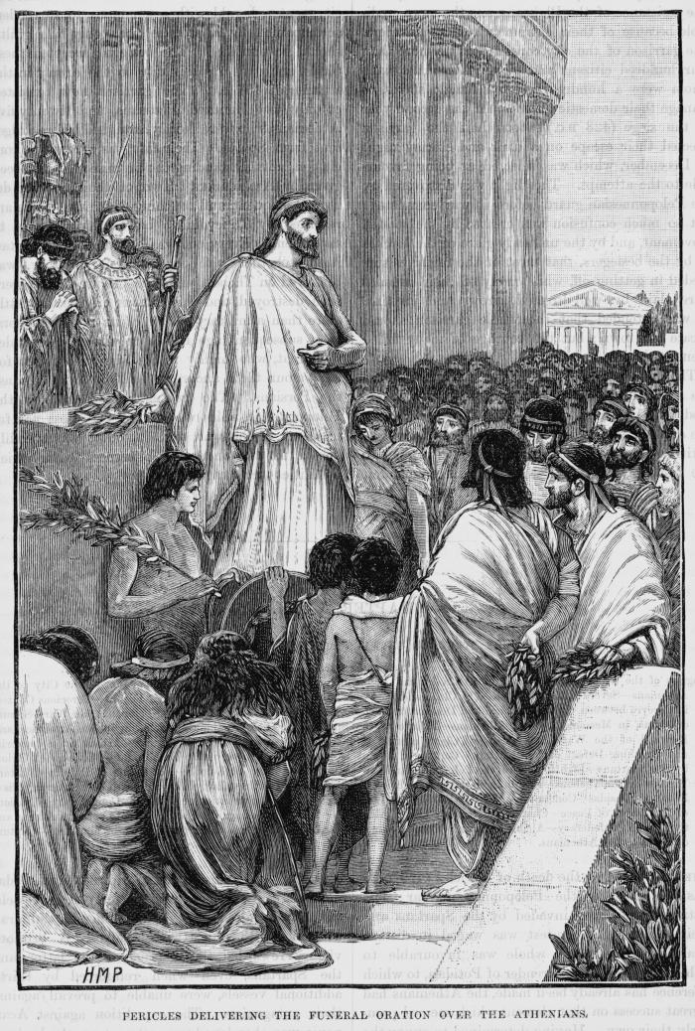
Retorik
Hvordan kommer man igennem med et budskab, og hvordan får man andre til at overtage ens gode argumenter? Når man skaber overbevisende kommunikation, så benytter man sig af retorik.
Retorik: en faglig disciplin der går tilbage til antikkens Grækenland.
Oversat betyder retorik: talekunst.
Undersøger, hvordan man som afsender kan benytte sig af forskellige kommunikative virkemidler herunder appelformer.

Slide 6
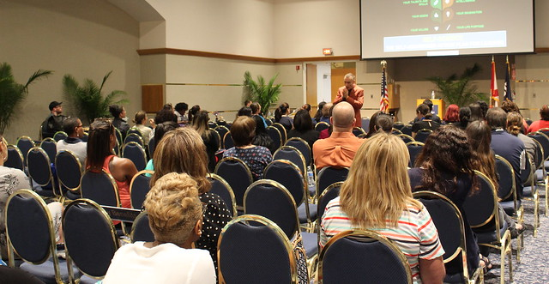
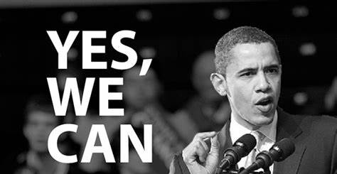
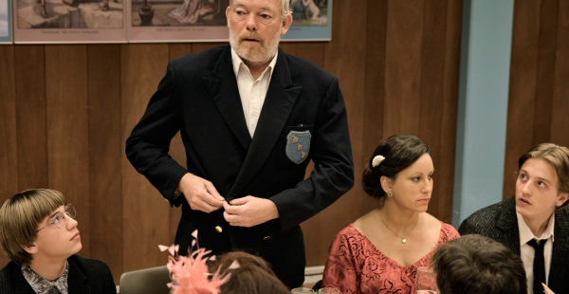
Tre typer hensigter i retorik (talegenrer)
I retorik skelner man mellem tre typer af hensigter:
Den informative tale:
Oplæg el. foredrag.
Taleren informerer om et emne.
Den politiske tale:
Kan finde sted til et vælgermøde.
Afsenderen af den politiske tale vil argumentere, påvirke og overbevise modtageren til at være enig i den sag, som fremføres.
Bestemt vinkling af sagen, så politikeren selv fremstår bedst muligt.
Den kan skabe debat om et politisk emne. F.eks.. Politikeren holder en tale, hvor han el. hun argumenterer for en bestemt politisk sag.
Lejlighedstalen (underholdende)
Fester, fødselsdage el. bryllupper.
F.eks. Dronningens og statsministerens nytårstaler.
Den kan indeholde informationer, men dens hovedformål er at vække modtagerens følelser og skabe en stemning, der passer til lejligheden.

Slide 7
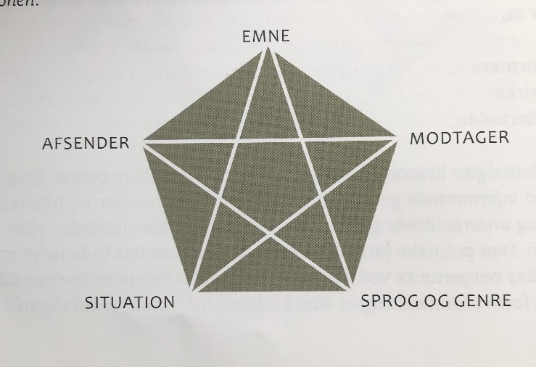
Det retoriske pentagram
Der er 5 elementer, man skal tage hensyn til, når man analyserer kommunikation el. når man selv kommunikerer.
Det retoriske pentagram opstiller forholdet mellem de dele der skal tages hensyn til, hvis kommunikationen skal fungere efter hensigten.
Pentagrammet giver et grafisk billede af det man kalder kommunikationssituationen.
Stregerne mellem elementerne viser den afhængighed, der er imellem dem, for at en kommunikation er vellykket.

Slide 8
Det retoriske pentagram
Når du starter på din analyse, kan du fx stille dig selv følgende spørgsmål om teksten:
Afsender: Hvem er afsenderen? Hvilke hensigter har afsenderen?
Emne: Hvad er tekstens ramme? Hvad er det, afsenderen vil sige om med teksten? Er der en pointe el. budskab, som træder frem?
Modtageren: Hvem er teksten henvendt til? Her kan man skelne mellem idealmodtager; som den modtager, afsenderen har haft i tankerne, og den faktiske modtager; som er den modtager, der faktisk læser teksten.
Situation: Hvilken situation (sammenhæng el. kontekst) er teksten blevet skrevet i? Har den et bestemt formål? Har situationen indflydelse på, hvordan modtageren vil opfatte teksten?
Sprog: Hvilke særlige sproglige træk har teksten? Hvordan tilpasser afsenderen sproget til modtager? Sprog skal forstås bredt. Fx gør film brug af filmiske virkemidler, som måske vil påvirke modtageren. Her vil det også være relevant at kigge på tekstens genre og medie, for genren og mediet har stor indflydelse på sprogbrugen.

Slide 9
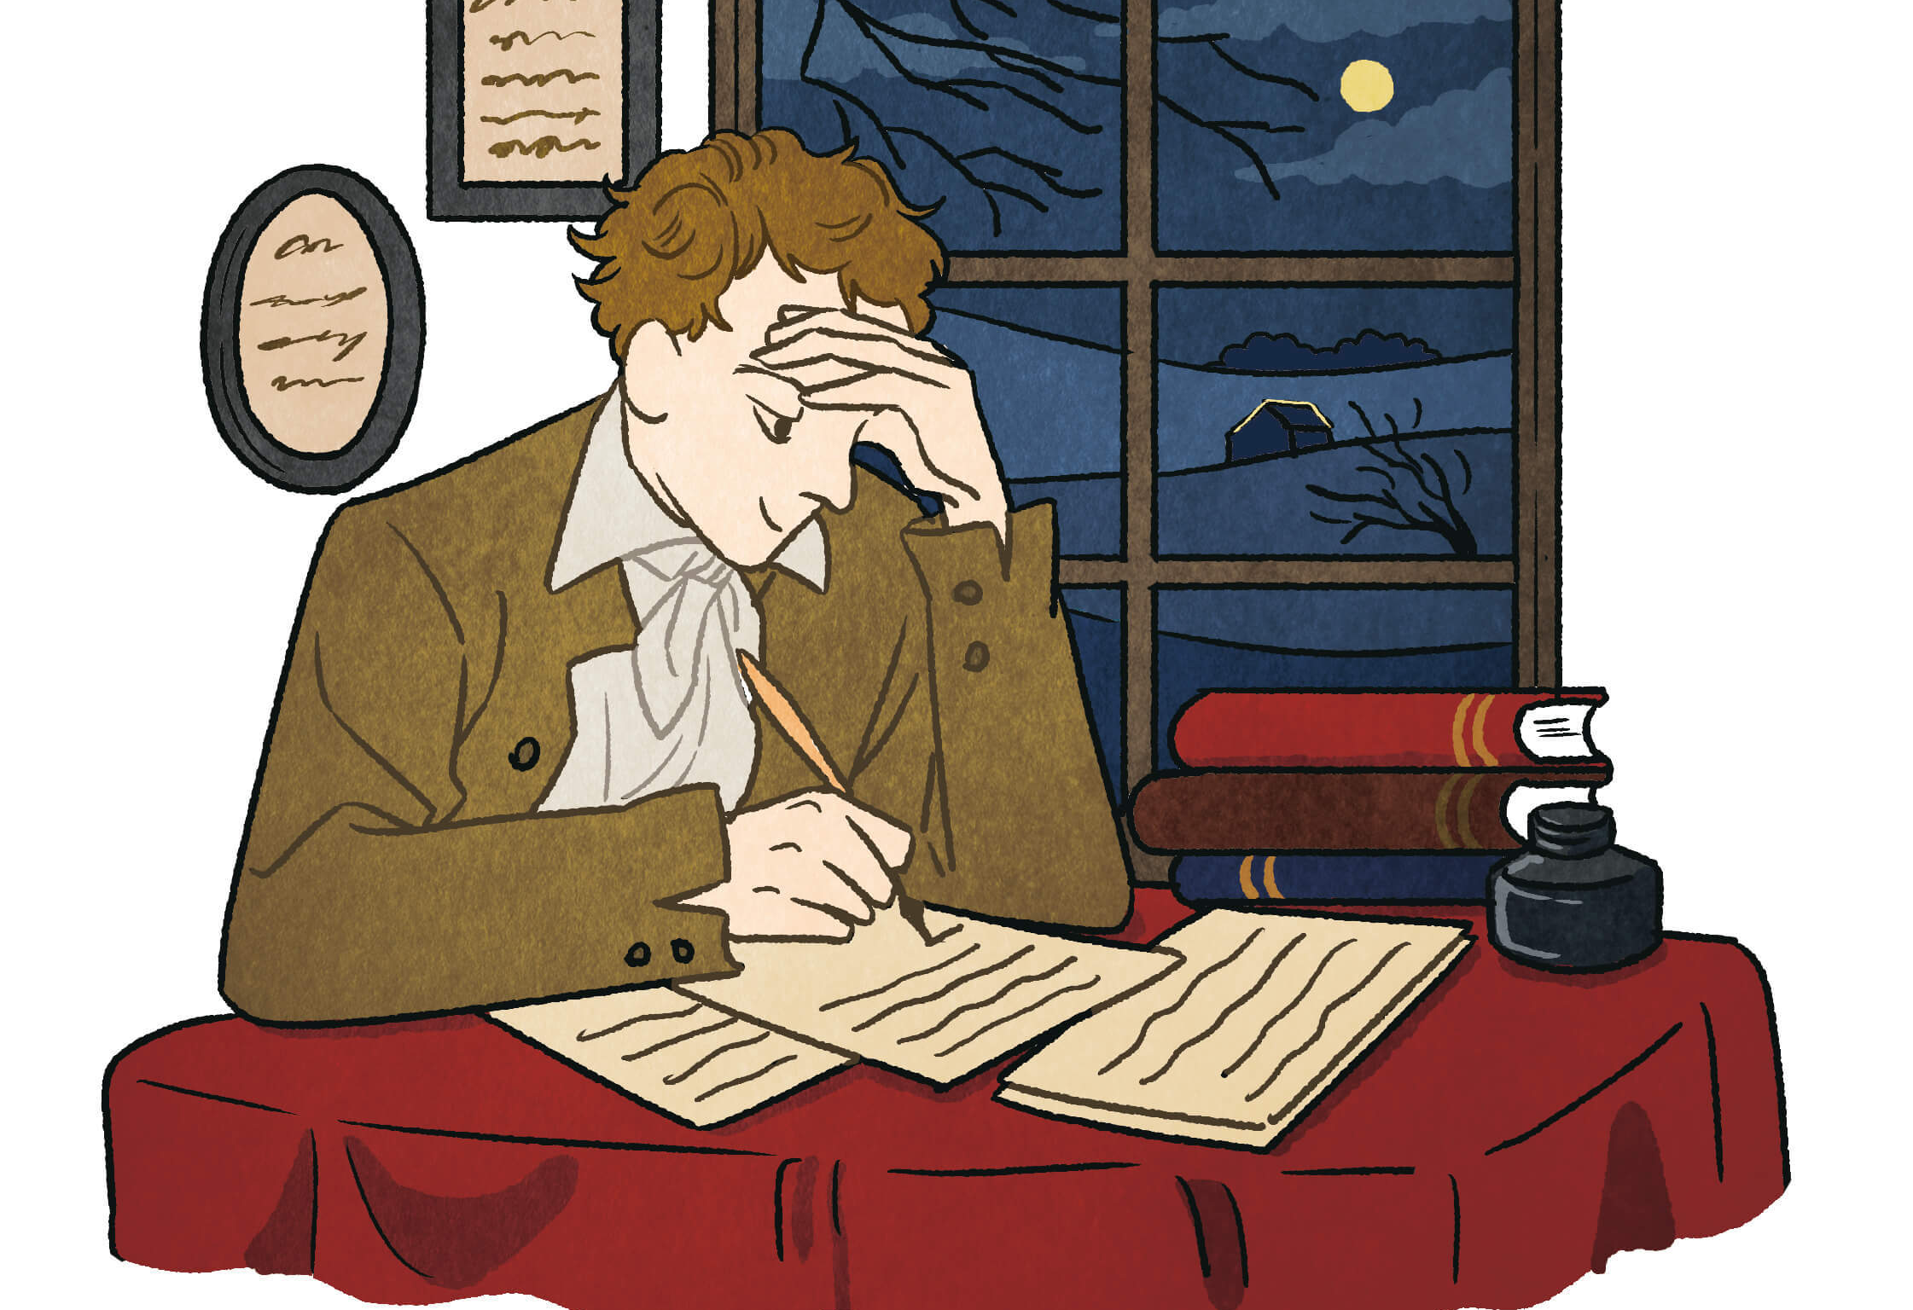
Argumentation
Når du beskæftiger dig med argumentationsanalyse, træner du den sproglige analyse, og det er naturlig at finde dem i tekster, der udtrykker forskellige synspunkter. Men…
det retoriske pentagram kan også bruges på litterære tekster (fiktionstekster), hvor det er anvendeligt som udgangspunktet for analyse og fortolkning af digte. Det der i faktatekster kaldes afsender, kaldes i digtet det lyriske jeg.

Slide 10
Øvelse ifm. Det retoriske pentagram
Reklame: Socialdemokratiet: Vi er på børnenes side
Vi er på børnenes hold - YouTube
Inddel reklamevideoen ud fra begreberne inden for ‘det retoriske pentagram’
Afsender
Modtager
Emne
Situation
Sprog og genre

Slide 11
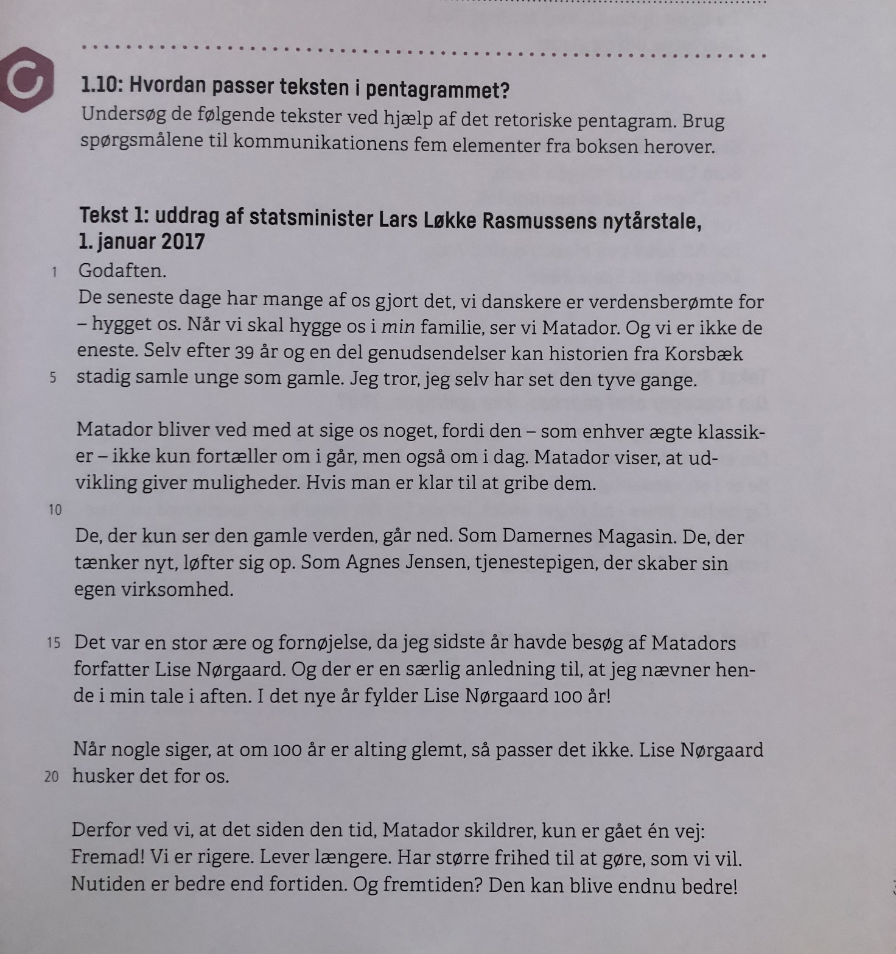
Øvelse 2 Lars Løkkes nytårstale
Find elementerne ud fra det retoriske petagram:
Afsender
Modtager
Emne
Situation
Sprog og genre

Slide 12

Argumentationsmodel
Hensigten med at argumentere er altid at vinde modtagerens tilslutning til noget. Vi vil overtale el. overbevise. Vi argumenterer for at få andre til at se verden igennem vores øjne/briller.
Det er meget udbredt at tage udgangspunkt i Stephen Toulmins argumentationsmodel, når man vil analysere en argumentation.
Grundelementerne i Toulmins model er:
Påstand (pointe), belæg (begrundelse) og hjemmel (grundantagelse).
Når du arbejder med argumentationsanalyse, skal du som minimum finde tekstens to vigtigste elementer: påstand (pointe) og belæg (begrundelse). Påstand og belæg findes rent logisk af en grundantagelse.

Slide 13
Toulmins argumentationsmodel
En påstand (pointe): Den ide el. synspunkt, som afsenderen vil have modtageren til at tilslutte sig. Et udsagn som:
”Vi er nødt til at begrænse udledningen af drivhusgasser er et eksempel på en påstand.
Belæg: Hvis man vil overbevise nogen om sin påstand, bør man give en relevant og tungtvejende belæg for påstanden.
”Vi er nødt til at begrænse udledning af drivhusgasser, fordi temperaturstigningerne ellers vil fortsætte med uoverskuelige konsekvenser til følge”.
I ledsætningen, hvor vi starter med et ”fordi”, får vi en begrundelse. En begrundelse som støtter op om påstanden.
Når en påstand ikke har belæg, kaldes det et postulat.
Hjemmel (grundantagelse): En forudsætning for at vi kan acceptere argumentet, er, at man tror på, at klimaforandringer hænger sammen med menneskets udledning af drivhusgasser. Til grund for argumentet ligger altså den grundantagelse, at klimaforandringer er menneskeskabte.
Grundantagelser kan basere sig på naturlove, lovgivning og snusfornuft (det almengyldige i vores samfund).
Grundantagelser er tit et udtryk for erfaringer, normer, moral, politisk overbevisning m.m.
NB!: Grundantagelsen udtales typisk ikke i en tekst.

Slide 14
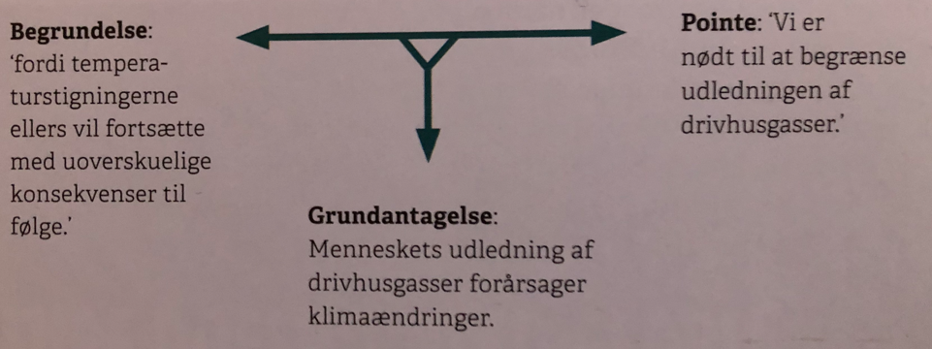
Eksempel 1:
At pilene peger i begge retninger, skal illustrere, at argumentets dele kan komme i forskellige rækkefølger i en tekst. Nogle gange kommer belæg før påstand i et argument. Derfor skal man aldrig gå ud fra, at der er en bestemt rækkefølge.
Eksempel:
Der kommer gæster (belæg), så der skal ryddes op (påstand).
Hjemmel: Der skal se ordentligt ud, når der kommer gæster
Argument: Påstand + belæg (begrundelse)
Postulat: Påstand ((uden belæg (begrundelse))
Eksempel:
Peter bør motionere (påstand), fordi han har et svagt helbred (belæg).

Slide 15
Det simpleste (og vigtigste!)
Påstand: Det man mener og gerne vil overbevise andre om, en pointe
Belæg: Begrundelsen eller årsagen, som skal overbevise modtageren
”Fordi/derfor-prøven”
Fordi hører til belæg og derfor til påstand:
Fordi ”temperaturstigninger vil ødelægge civilisationens overlevelse [derfor] er vi nødt til at begrænse udledning af drivhusgasser.

Slide 16

Den mest tricky: Hjemmel
Hjemmel er egentligt et juridisk begreb. Måske har I hørt det i forbindelse med mink-sagen eller rigsretssagen mod Støjberg.
Det handler om det grundlag, der gør, at der er en sammenhæng mellem påstand og belæg. Den kan være lovmæssig eller mere kulturel. Men der skal være en grad af konsensus (enighed).
Typisk opstår uenighed, hvis man ikke er enig om den grundantagelse, som hjemlen udgør.

Slide 17
Øvelse 3:
Find påstand, belæg og hjemmel i denne tekst.

Slide 18
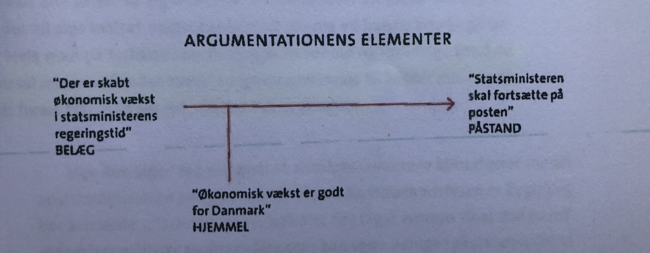

Slide 19
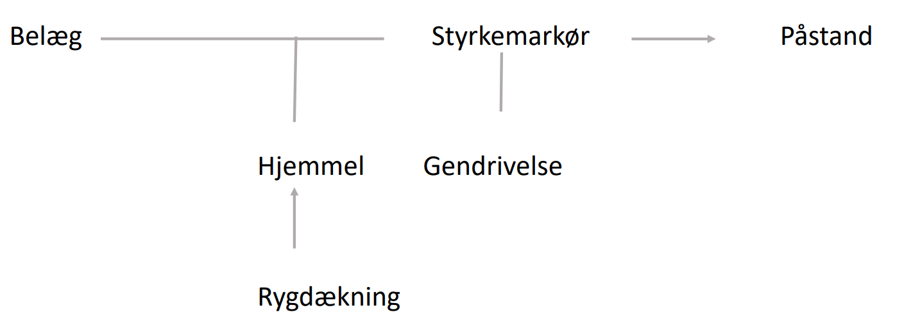
Toulmins udvidede argumentationsmodel

Slide 20

Prikken over i’et
Gendrivelse
Man prøver at komme modtagerens modargumenter i forkøbet og på den måde afvæbne dem på forhånd
Rygdækning
Man styrker sit eget synspunkt med statistik eller ekspertudsagn – viser at andre også ”har ens ryg”
Styrkemarkør
Kan tone op eller ned, både vise skråsikkerhed eller forsigtighed. Kan være helt små ord. Typisk adverbialer af en art.

Slide 21
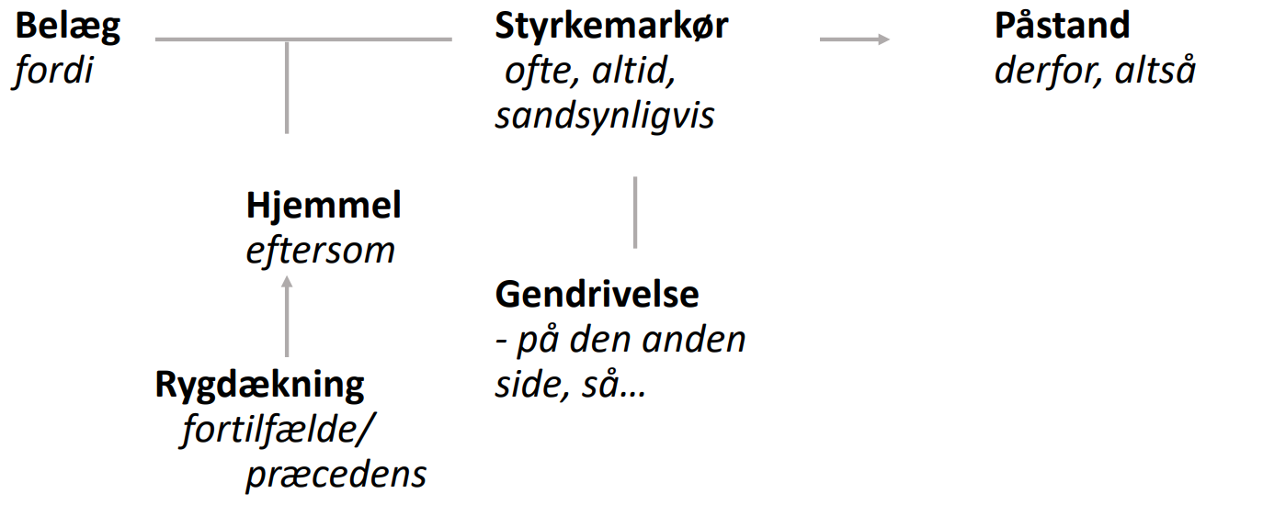

Slide 22
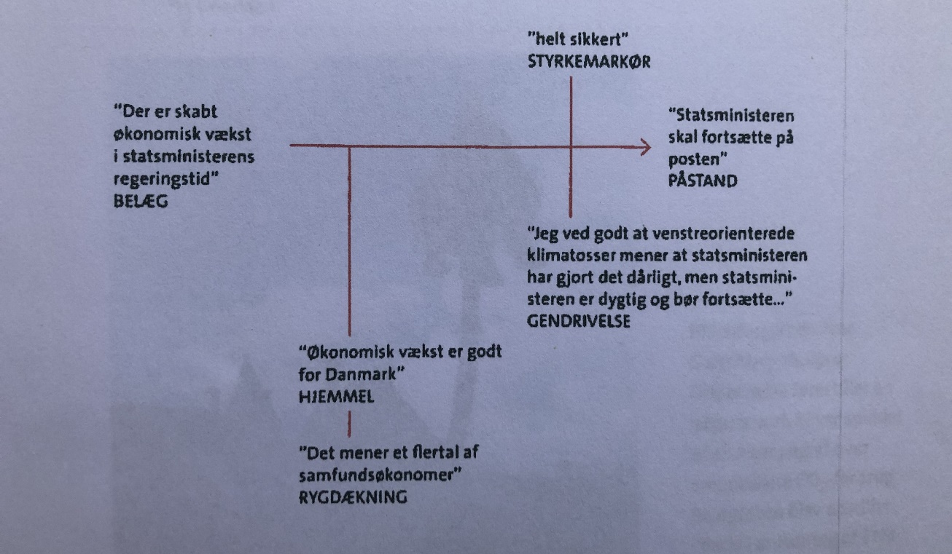

Slide 23
Øvelse 4:
Lav selv mindst tre argumenter (påstand, belæg, hjemmel) om et valgfrit emne. Præsentér og diskutér dem i grupperne.

Slide 24
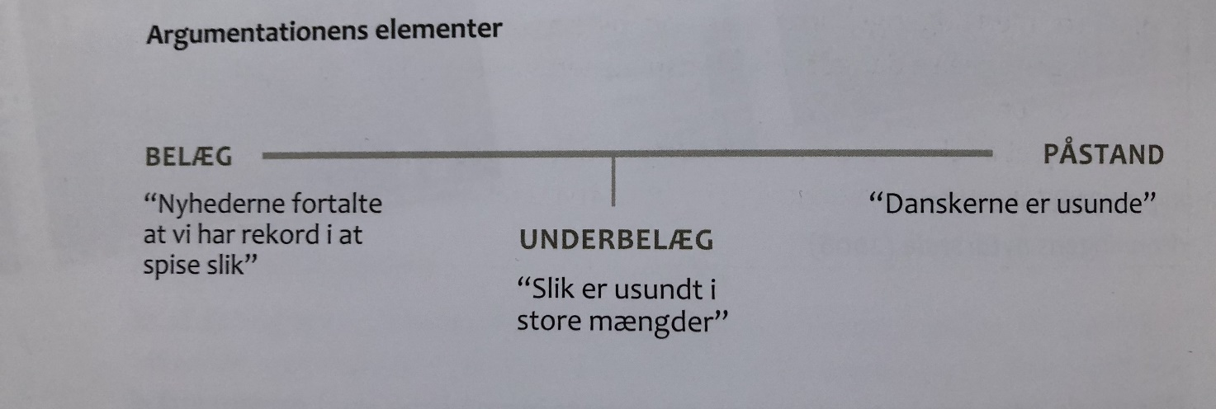

Slide 25
